Slide 1
17-Mavzu. Haqiqiy ko’rsatkichli daraja. Ko’rsatkichli, logarifmik, darajali funksiyalar va ularning xossalari.

Slide 2
REJA
1.Ko’rsatkichli funksiya va uning xossalari
2.Logarifmik funksiya va uning xossalari
3.Darajali funksiya va uning xossalari

Slide 3
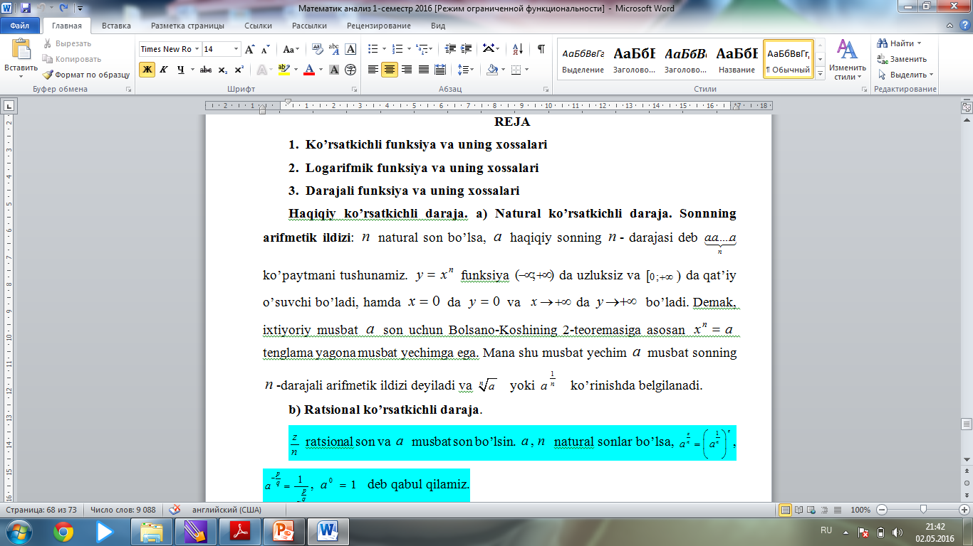

Slide 4
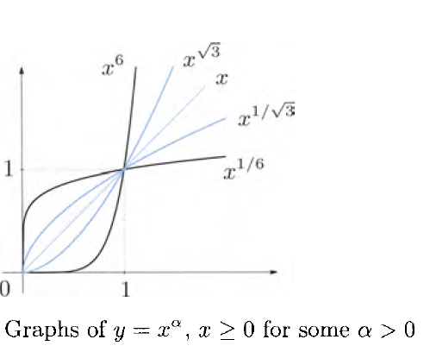

Slide 5
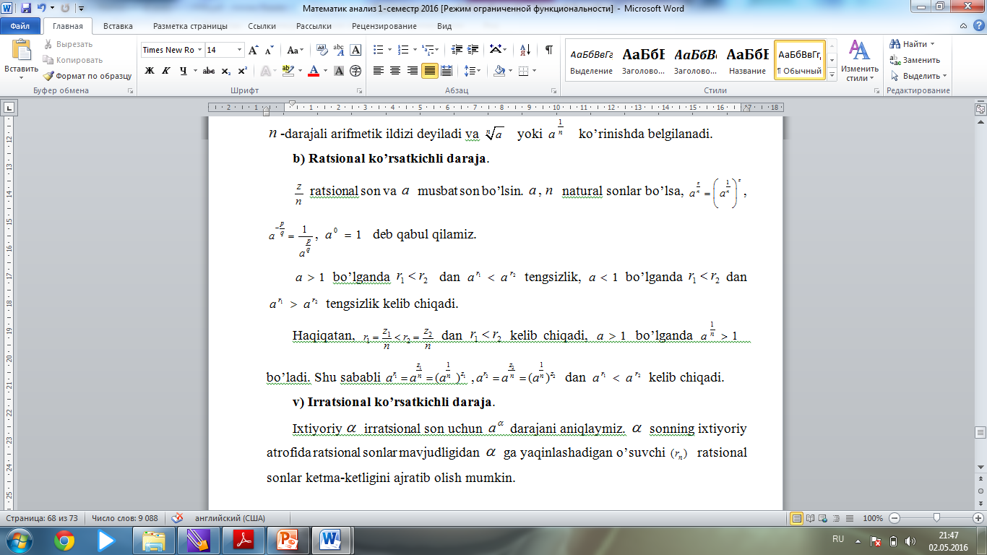

Slide 6
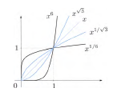
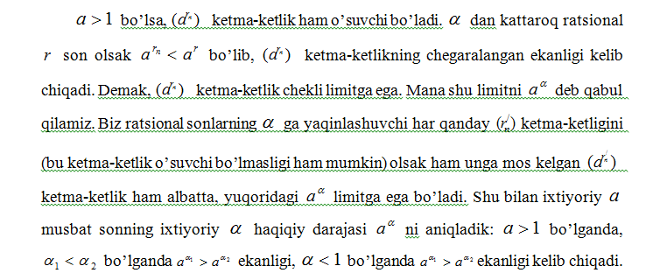

Slide 7
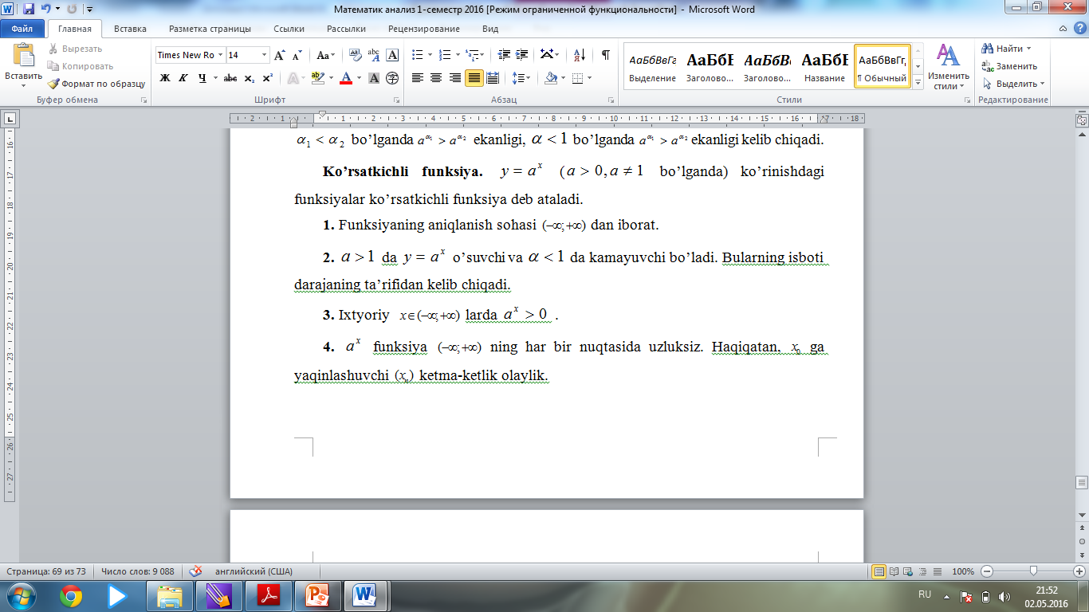


Slide 8
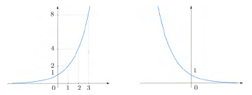

Slide 9
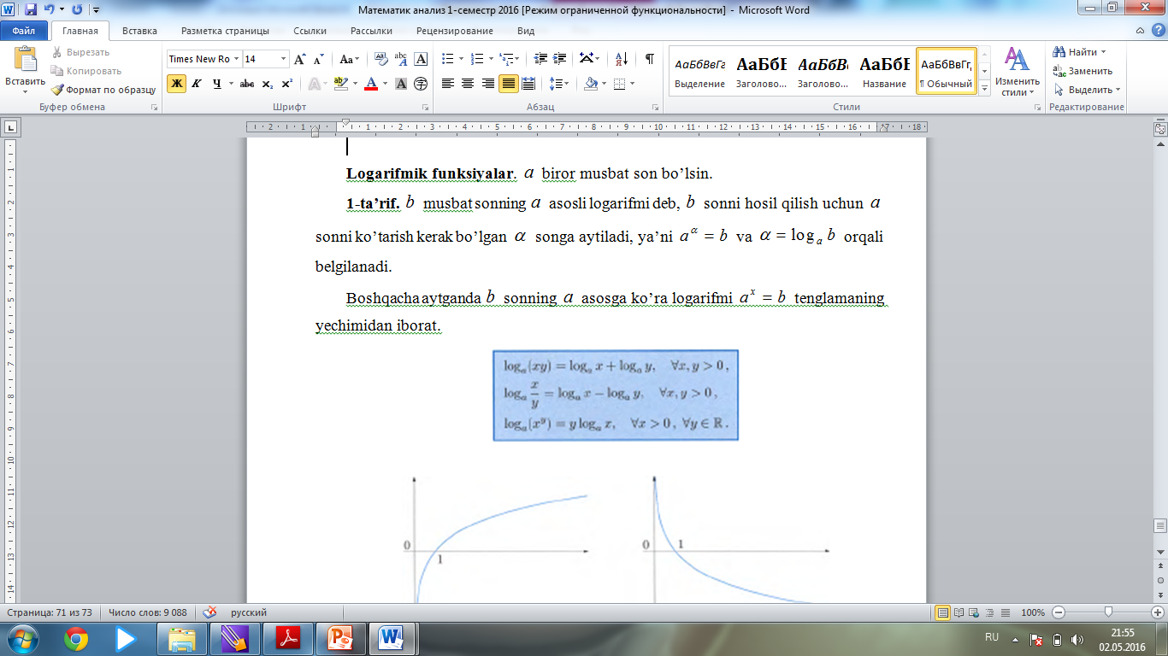

Slide 10
Foydalanilgan adabiyotlar
1. Toshmetov O’., Turgunbayev R., Saydamatov E., Madirimov M. Matematik analiz I-qism. T.: “Extremum-Press”, 2015. -110-118 b.
2. Claudia Canuto, Anita Tabacco Mathematical analysis. I. Springer-Verlag. Italia, Milan. 2008.- 48-56p.
3. Xudayberganov G., Vorisov A., Mansurov X., Shoimqulov B. Matematik analizdan ma’ruzalar. I T.:«Voris-nashriyot». 2010 y. – b.

